Slide 1



Медицинская реабилитация наркопотребителей в Иркутской области
на базе ОГБУЗ «Иркутский областной психоневрологический диспансер»
Э.А. Тарбеева
заместитель главного врача областного государственного бюджетного учреждения здравоохранения «Иркутский областной психоневрологический диспансер», главный внештатный психиатр-нарколог Иркутской области

Slide 2




Нормативная база медицинской реабилитации
больных наркологического профиля
статья 55 Федерального закона от 08.01.1998 года № 3-ФЗ «О наркотических средствах и психотропных веществах»,
Порядок оказания медицинской помощи по профилю «психиатрия-наркология», утвержденный приказом Министерства здравоохранения Российской Федерации от 30 декабря 2015 года № 1034,
Порядок прохождения больными наркоманией медицинской и социальной реабилитации, утвержденный приказом Министерства здравоохранения Российской Федерации № 208н, Министерства труда и социальной защиты труда Российской Федерации № 432н от 3 мая 2023 года.
Концепция развития наркологической помощи в Иркутской области, утвержденная Распоряжением Губернатора Иркутской области от 23 августа 2018 года № 107-р
«План мероприятий (Дорожная карта) по реализации Концепции развития наркологической помощи в Иркутской области на 2019-2024 годы»
Порядок оказания реабилитационной медико-социальной помощи больным наркоманиями в Иркутской области

Slide 3








Филиал в городе Ангарске
Филиал в городе Усолье-Сибирском
Филиал в городе Черемхово
Филиал в городе Тулуне
Филиал в городе Братске
Филиал в городе Усть-Илимске
Психоневрологическое отделение в поселке Усть-Ордынский
На базе диспансерно-поликлинического (наркологического) отделения
функционирует
кабинет медицинской реабилитации.
Деятельность кабинета обеспечивает бригада специалистов:
врач психиатр-нарколог, клинический психолог, специалист по социальной работе (социальный работник).
Бригадой специалистов осуществляется мотивационная работа по вступлению в процесс медицинской реабилитации.

Slide 4



Медицинская реабилитация наркопотребителей
В Иркутской области обеспеченность реабилитационными койками
на 10 тыс. населения составляет 0,21.
Ц Е Н Т Р
МЕДИЦИНСКОЙ
РЕАБИЛИТАЦИИ
В центре медицинской реабилитации функционируют:
2 круглосуточных отделения на 50 коек,
отделение дневного пребывания на 40 пациенто-мест,
амбулаторное отделение.
В рамках Центра медицинской реабилитации решаются следующие задачи:
социальная адаптация (помощь пациенту в достижении
полного воздержания от употребления ПАВ);
улучшение физического, эмоционального и психологического
состояния здоровья пациентов;
улучшение семейных и других межличностных отношений пациента;
улучшение социального функционирования;
отказ от противоправной деятельности.

Slide 5
Медицинская реабилитация наркопотребителей
Работа Центра медицинской реабилитации выстроена по бригадному методу:
привлечены штатные врачи-психиатры-наркологи, врачи-психотерапевты, медицинские психологи, специалисты
по социальной работе, консультанты.
Ц Е Н Т Р
МЕДИЦИНСКОЙ
РЕАБИЛИТАЦИИ
Программы медицинской реабилитации в Центре представлены этапами:
Стационарный этап медицинской реабилитации (28 – 45 дней).
Амбулаторный этап медицинской реабилитации (30 – 45 дней).
Пациенты проходят 4 этапа лечебного, психотерапевтического и реабилитационного процесса.
На всех этапах реабилитации оказывается квалифицированная медицинская помощь, психотерапия, психологическая коррекция, семейная терапия, социальное сопровождение.

Slide 6


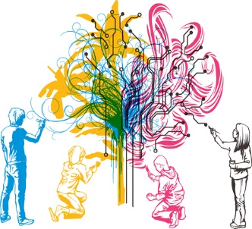
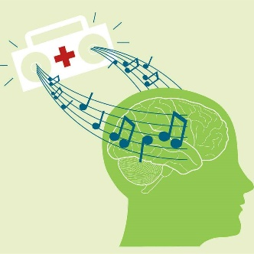
Медицинская реабилитация наркопотребителей
Для каждого пациента
в Центре медицинской реабилитации разрабатывается индивидуальная программа лечения.
Групповая терапия
Индивидуальная терапия
Тренинги
Лекции
Арт-терапия
Занятия по программной литературе
Фильмотерапия
Сказкотерапия
Музыкальная терапия
Спортивные мероприятия
Йога
Для работы с пациентами используются
следующие методы:
Индивидуальное и групповое психологическое консультирование.
Программа 12 Шагов и принципы терапевтического сообщества.
Социальная поэтапная поддержка (Case Management).
Эмотивно-рациональная методика.
Релаксационная техника и аутогенная тренировка как антистрессовая методика.
Элементы системной семейной терапии.
Элементы гештальт-психотерапии.

Slide 7



Медицинская реабилитация наркопотребителей
В ходе прохождения медицинской реабилитации пациент посещает: базовые лекции по концепции болезни и выздоровления, групповые сессии,
ведет дневник «Путеводитель познания себя».
Образовательная программа также включает работу по следующим направлениям:
семейное образование, философия духовности, профилактика инфекционных заболеваний
(гепатит, ВИЧ и так далее).
На базе центра медицинской реабилитации организована работа мастерской, направленной на осуществление работы новейших методик реабилитации зависимого поведения через творчество (арт-терапию), ведутся «Уроки актерского мастерства», «Танцетерапия», «Уроки игры на фортепиано».

Slide 8


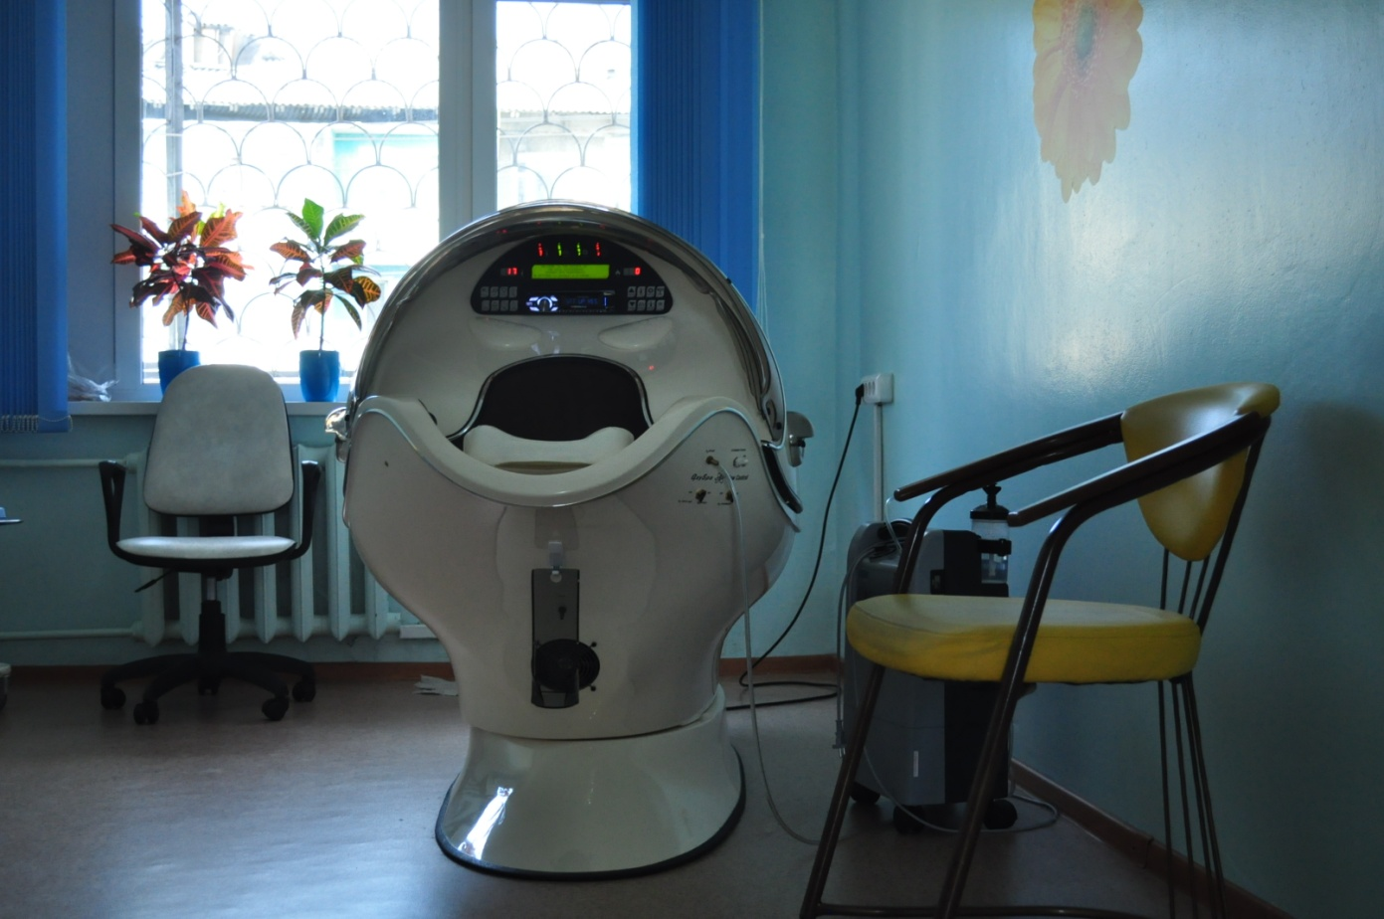
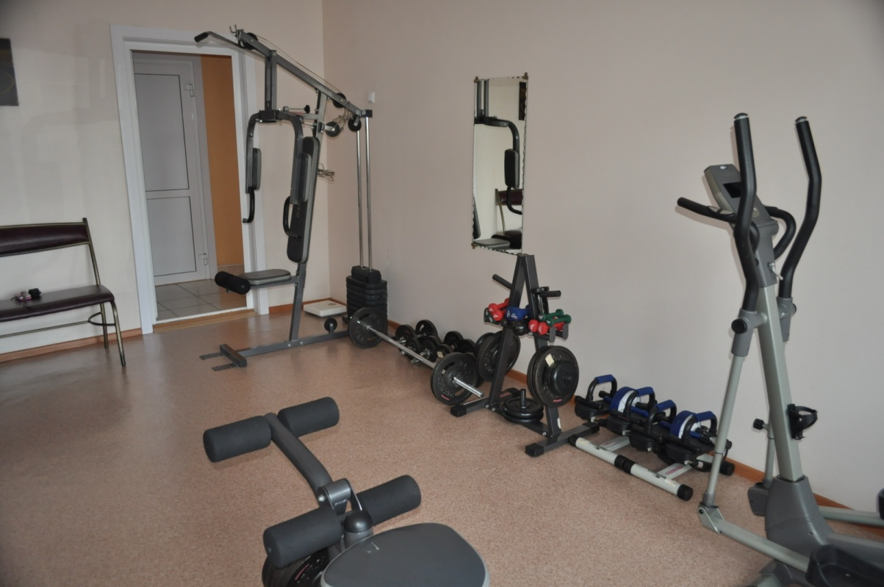
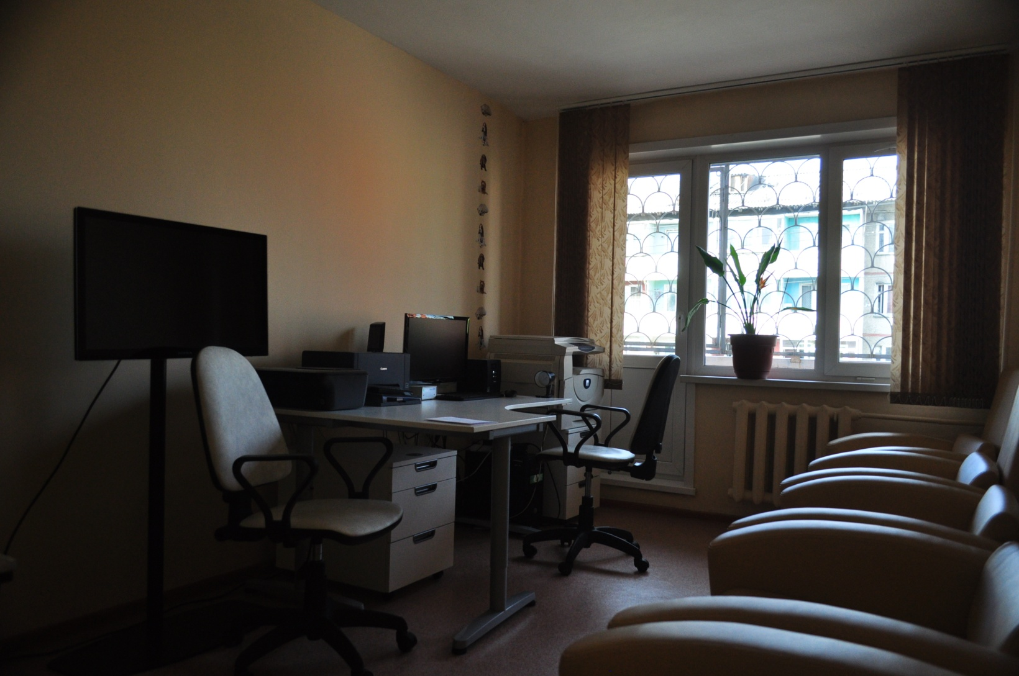
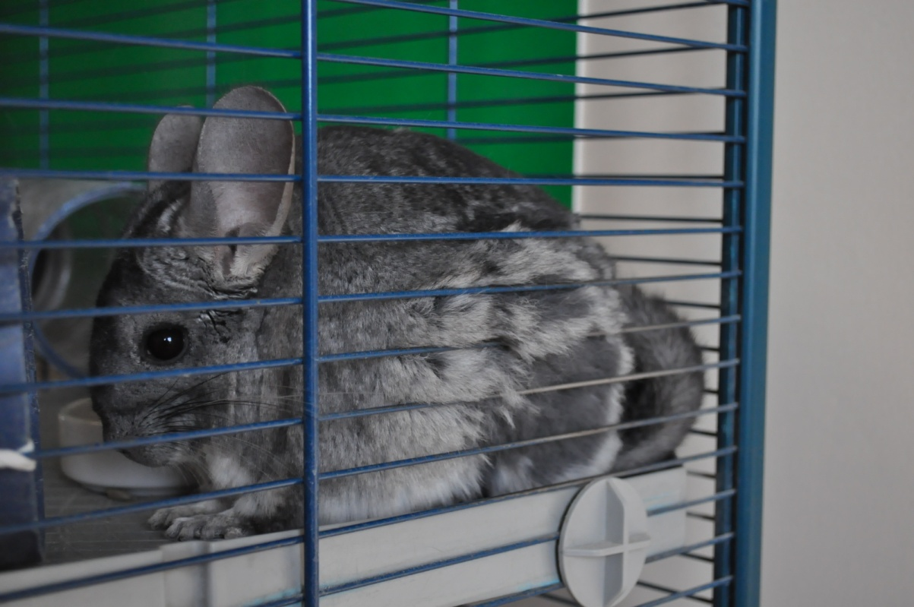
Медицинская реабилитация наркопотребителей
В целях удовлетворенности пациента, решения сложных вопросов активно применяются технологии телемедицинских консультаций.
В центре оборудованы тренажерные комнаты, спортивный зал, гипнотарий для проведения индивидуальных и групповых психотерапевтических сессий.

Slide 9
Медицинская реабилитация наркопотребителей
В рамках оказания помощи по медицинской реабилитации больным с наркологическими заболеваниями:
решаются вопросы по содействию в трудоустройстве пациентов во взаимодействии с министерством труда и занятости Иркутской области;
оказывается помощь пациентам в вопросах восстановления утраченных документов во взаимодействии с Управлением по вопросам миграции
ГУ МВД России по Иркутской области, министерством социального развития, опеки и попечительства Иркутской области;
оказывается помощь семьям наркозависимых во взаимодействии с органами опеки и попечительства, Комиссией по делам несовершеннолетних и защите их прав Иркутской области.

Slide 10

Медицинская реабилитация наркопотребителей
Для поддержания связи с лицами, прошедшими этап медицинской реабилитации, профилактики рецидивов и своевременной помощи в кризисных ситуациях, проводятся:
анонимные собрания по амбулаторно-реабилитационной работе с зависимыми гражданами.
патронаж пациента по месту проживания.
В соответствии с Регламентом взаимодействия медицинских организаций, оказывающих медицинскую помощь по профилю «психиатрия-наркология», заключены соглашения о взаимном сотрудничестве с некоммерческими организациями, оказывающими услуги по социальной реабилитации наркопотребителей.

Slide 11
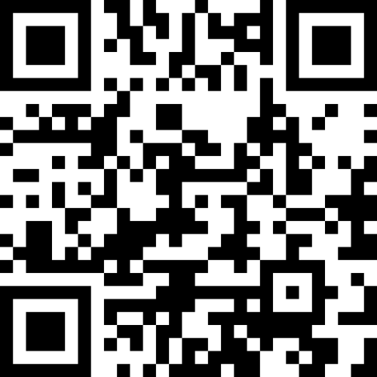
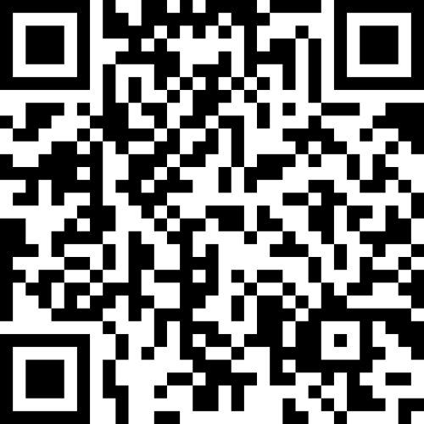
Контактная информация:
Министерство здравоохранения Иркутской области
ОГБУЗ «Иркутский областной психоневрологический диспансер»
8 (3952) 54-63-65, сайт: iopnd.ru
Центр медицинской реабилитации
+7-914-913-10-78, сайт: iopnd-rnc.ru

